Slide 1
Муниципальное бюджетное дошкольное образовательное учреждения детский сад № 4 «Салгал» села Эрзин Эрзинского кожууна Республики Тыва
Дистанционное обучения
Младшая группа «Колокольчики»
1-ая неделя февраля
Воспитатели: Ижи Л.Л.,
Биче-оол А.Х.
с.Эрзин 2022

Slide 2
«Речевое развитие» Тема: Рассматривание иллюстраций к сказке «Теремок», д/игра «Что я сделала?»
Цель занятия: Дать почувствовать (на интуитивном уровне) взаимосвязь между содержанием литературного текста и иллюстраций к нему. Учить правильно называть действия, противоположные по значению.
Задачи:
Обучающие:
Связная речь: учить детей составлять предложения с предложенными словами.
Звуковая культура речи: отрабатывать отчетливую дикцию.
Словарь и грамматика: формировать умение узнавать и называть животных на картинках, учить согласовывать существительные и глаголы.
Развивающие: способствовать развитию речи как средства общения, формировать словарь, развивать память, мышление, зрительное восприятие и внимание, творческое воображение.
Воспитательные: способствовать воспитанию интереса к занятию, бережного отношения к животным. Методы и приемы: игровой, дидактические игры, упражнения, пальчиковые игры, наглядный, практическая деятельность детей, вопросы к детям. Материалы и оборудование: книги «Теремок», игрушка Мишка, иллюстрации к сказке.
Словарная работа: Теремок, мышка, лягушка, заяц, лиса, волк, медведь, закрыла, открыла, встал, сел, подняла, опустила.
Предварительная работа: размещение в книжном уголке несколько книг «Теремок», рассматривание книг.

Slide 3
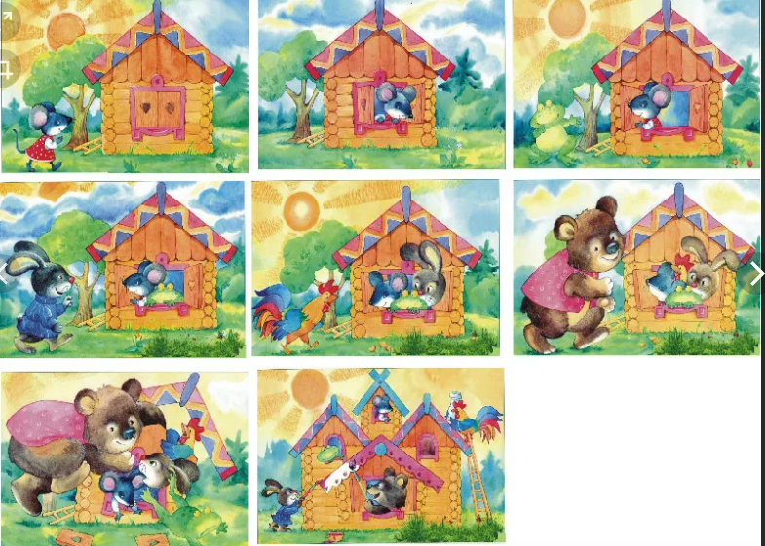

Slide 4
Занятие по лепке Тема:«Колобок»
Цели и задачи:
1. Развивать восприятие детей, обогащать их сенсорный опыт путем выделения формы предметов и цвета.
2. Формировать навык раскатывать ком пластилина круговыми движениями ладоней рук, закреплять навык лепки предметов круглой формы.
3. Способствовать развитию эмоциональной отзывчивости детей к процессу лепки, к игровым персонажам.
Предварительная работа:
-чтение р. н. сказки «Колобок»,
- беседа с детьми по иллюстрированным картинкам.
Методы и приемы:
-игровой прием, игровая ситуация.
-словесный метод художественное слово.
-наглядный метод.
Материал и оборудование:
персонажи к сказке, пластилин желтого цвета, синего и красного, дощечки, салфетки, игрушки по сказке.

Slide 5
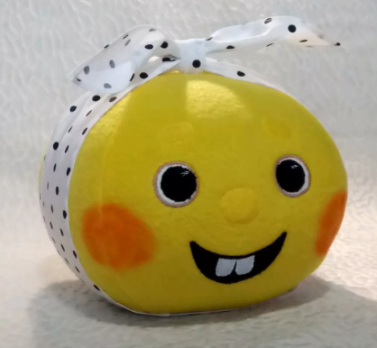

Slide 6
Занятие по развитию речи «Чтение потешки» Наша Маша маленька
Цель: Разучить с детьми новую потешку; развивать речь 1. Знакомить детей с устным народным творчеством. 2. Закреплять умение рассказывать о зиме. 3. Активизировать словарь прилагательными - маленькая, аленькая, существительными, обозначающими предметы одежды - шубка, валенки, шапка, варежки, шарфик. 4. Развивать речь, память, мышление. чернобровая; бобровая, 5. Воспитывать активность, познавательный интерес. Способствовать возникновению положительных эмоций от фольклорных произведений. Оборудование: Кукла в летней и зимней одежде, сенсорный коврик, домик, елочка, снег, прудик.

Slide 7
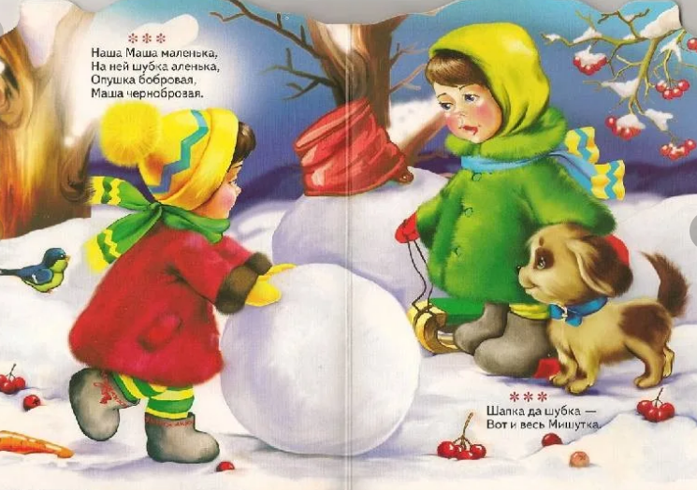

Slide 8
Занятие по рисованию Тема:«Листопад»
Цель: Расширить представления детей о природном явлении листопаде. Формировать умение рисовать кистью, способом «примакивания».
Задачи:
- расширять и активизировать словарный запас (листопад, листья кленовые, способ «примакивания»)
- закрепить названия цветов (желтый, красный, оранжевый, зелёный)
- продолжать учить пользоваться кистью, рисовать способом «примакивания»
- воспитывать аккуратность в работе с красками;
Средства реализации: сухие осенние листья, иллюстрации осенних явлений
природы (листопад, альбомные листы с изображением ствола дерева, кисти, гуашь красного, зелёного,
жёлтого цветов, салфетки, ёмкости с водой, шляпка с осенними листочками, диск с музыкой
Чайковского «Времена года».
Способы реализации: персонаж - помощница осени, чтение стихотворений об осени и
листопаде, рассматривание иллюстраций на осеннюю тему, беседы на осенние темы,
наблюдение на прогулках осенних изменений в природе, наблюдение за листопадом, сбор
листьев.

Slide 9
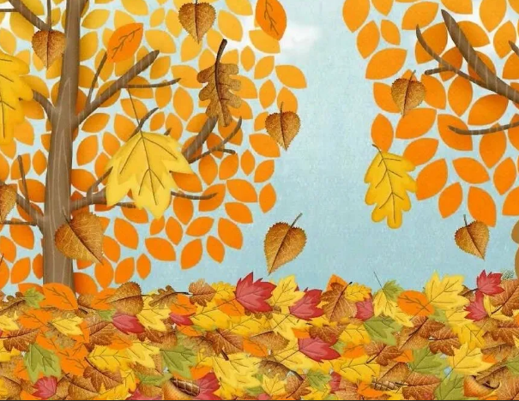

Slide 10
Познавательное развитие Занятие 1
Цель • Продолжать упражнять в счете предметов на ощупь в пределах 5
• Закреплять представления о значении слов вчера, сегодня, завтра.
• Учить сравнивать три предмета по ширине, раскладывать их в убывающей и
возрастающей последовательности, обозначать результаты сравнения словами:широкий,
уже, самый узкий, узкий, шире, самый широкий

Slide 11
